Slide 1

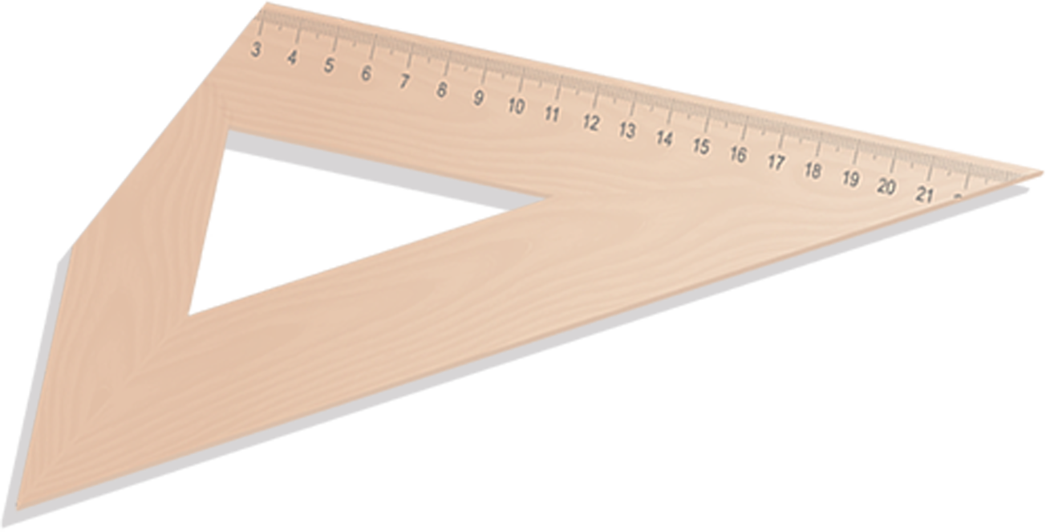




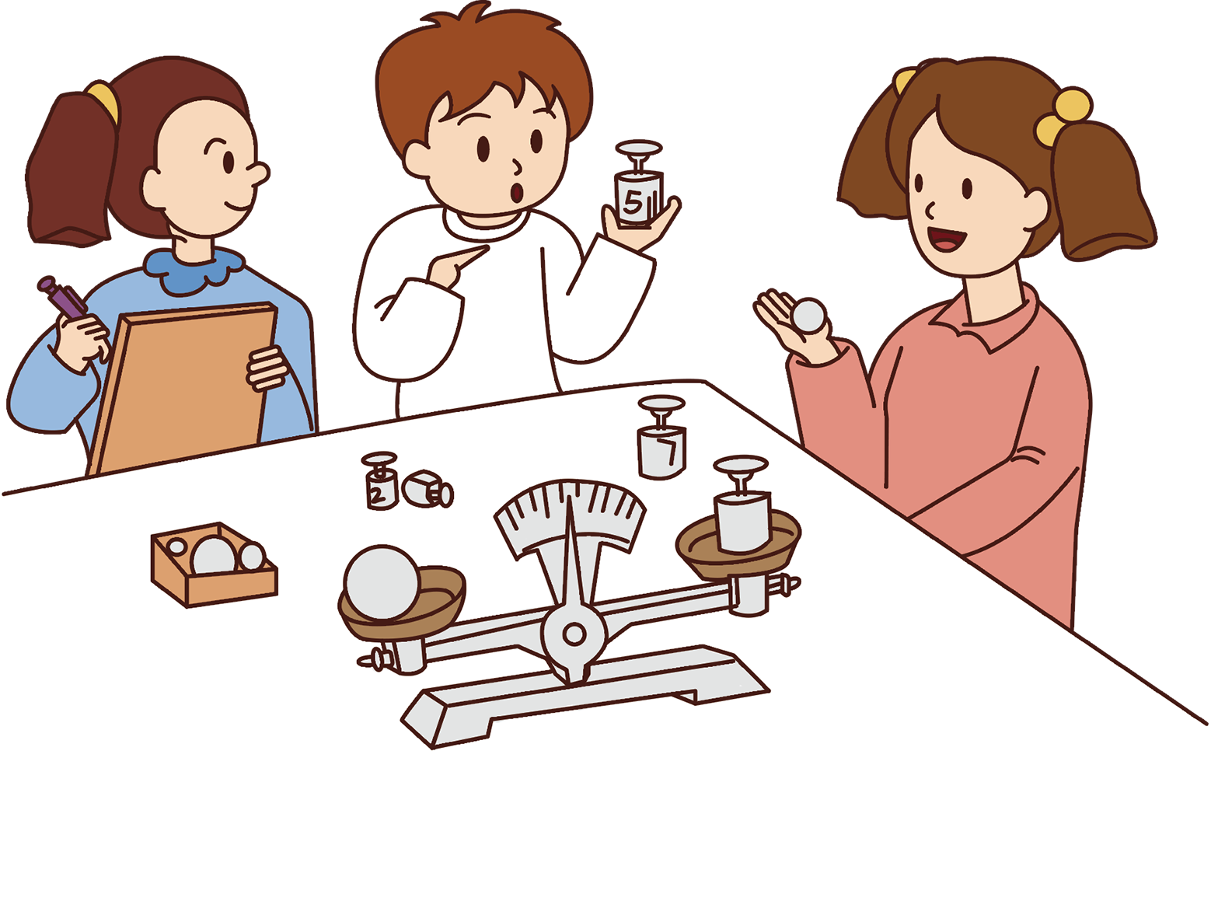

Toán 4
Toán 4

Slide 2






TÍNH CHẤT
KẾT HỢP CỦA
PHÉP NHÂN
TÍNH CHẤT
KẾT HỢP CỦA
PHÉP NHÂN

Slide 3






Tính và so sánh giá trị của hai biểu thức:
(2 × 3) × 4
2 × (3 × 4)
(2 × 3) × 4 = 6 × 4 = 24
2 × (3 × 4)= 2 × 12 = 24
Vậy:
(2 × 3) ×4 = 2 ×(3 ×4)

Slide 4
b. So sánh giá trị của hai biểu thức (a × b) × c và a × (b × c) trong bảng sau:
a | b | c | (a × b) × c | a × (b × c)
3 | 4 | 5
5 | 2 | 3
4 | 6 | 2
(3 × 4) × 5 = 60
3 × (4 × 5) = 60
(5 × 2) × 3 = 30
5 × (2 × 3) = 30
(4 × 6) × 2 = 48
4 × (6 × 2) = 48
Ta thấy giá trị của (a × b) × c và a × (b × c) luôn luôn bằng nhau,
ta viết:
(a × b) × c = a × (b × c)

Slide 5



Ghi nhớ
Khi nhân một tích hai số với số thứ ba, ta có thể nhân số thứ nhất với tích của số thứ hai và số thứ ba.
(a × b) × c = a × (b × c)

Slide 6

Ta có thể tính giá trị của biểu thức a × b × c
như sau:
a × b × c = (a × b) × c = a × (b × c)

Slide 7


Luyện tập
Luyện tập
$+ − × ÷$

Slide 8

1. Tính bằng hai cách (theo mẫu)
Mẫu: 2 × 5 × 4 = ?
Cách 1: 2 × 5 × 4 = (2 × 5) × 4 = 10 × 4 = 40
Cách 2: 2 × 5 × 4 = 2 × (5 × 4) = 2 × 20 = 40
4 × 5 × 3
3 × 5 × 6
b) 5 × 2 × 7
3 × 4 × 5
Notes:
Bấm vào trái dâu để ra kết quả

Slide 9
1. Tính bằng hai cách (theo mẫu)
4 × 5 × 3
Cách 1: 4 × 5 × 3 = (4 × 5) × 3 = 20 × 3 = 60
Cách 2: 4 × 5 × 3 = 4 × (5 × 3) = 4 × 15 = 60
3 × 5 × 6
Cách 1: 3 × 5 × 6 = (3 × 5) × 6 = 15 × 6 = 90
Cách 2: 3 × 5 × 6 = 3 × (5 × 6) = 3 × 30 = 90
Notes:
Bấm vào trái dâu để ra kết quả

Slide 10
1. Tính bằng hai cách (theo mẫu)
5 × 2 × 7
Cách 1: 5 × 2 × 7 = (5 × 2) × 7 = 10 × 7 = 70
Cách 2: 5 × 2 × 7 = 5 × (2 × 7) = 5 × 14 = 70
3 × 4 × 5
Cách 1: 3 × 4 × 5 = (3 × 4) × 5 = 12 × 5 = 60
Cách 2: 3 × 4 × 5 = 3 × (4 × 5) = 3 × 20 = 60
Notes:
Bấm vào trái dâu để ra kết quả

Slide 11


2. Tính bằng cách thuận tiện nhất:
a. 13 × 5 × 2 =
13 × (5 × 2) = 13 × 10 = 130
5 × 2 × 34 =
(5 × 2) × 34 = 10 × 34 = 340
b. 2 × 26 × 5 =
(2 × 5) × 26 = 10 × 26 = 260
5 × 9 × 3 × 2 =
(5 × 2) × (9 x 3)= 10 × 27 = 270

Slide 12

3. Có 8 phòng học, mỗi phòng học có 15 bộ bàn ghế, mỗi bộ bàn ghế có 2 học sinh đang ngồi học. Hỏi có tất cả bao nhiêu học sinh đang ngồi học?
Tóm tắt
Cách 1: Bài giải
Số bộ bàn ghế trong cả 8 phòng là:
15 x 8 = 120 (bộ)
Số học sinh có tất cả là:
2 x 120 = 240 (học sinh)
Đáp số: 240 học sinh.
1 phòng : 15 bộ bàn ghế
8 phòng : … bộ bàn ghế?
1 bộ : 2 học sinh
8 phòng : … học sinh?
Notes:
Củng cố

Slide 13
3. Có 8 phòng học, mỗi phòng học có 15 bộ bàn ghế, mỗi bộ bàn ghế có 2 học sinh đang ngồi học. Hỏi có tất cả bao nhiêu học sinh đang ngồi học?
Tóm tắt
Cách 2: Bài giải
Số học sinh trong một phòng là:
2 x 15 = 30 (học sinh)
Số học sinh có tất cả là:
30 x 8 = 240 (học sinh)
Đáp số: 240 học sinh.
1 phòng : 15 bộ bàn ghế
8 phòng : … bộ bàn ghế?
1 bộ : 2 học sinh
8 phòng : … học sinh?
Notes:
Củng cố

Slide 14


DẶN DÒ
1. Làm BT vào vở
2. Chuẩn bị bài sau

Slide 15




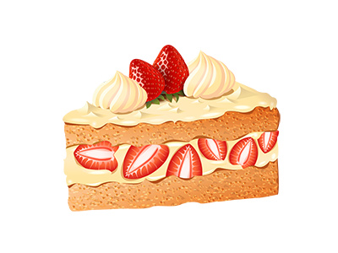






Chúc em
học tốt nhé!

